Slide 1
Prezentare – iteratia 1
Echipa kun

Slide 2
Product Backlog Item
1. Back-end:
- Conectare cu MySQL
- Implementare CRUD pe tabela students
2. Front-end:
- Configurare proiect Angular2
- Creare serviciu conectare backend
- Creare template design pt viitoarele componente adaugate
- Adaugare functionalitate pentru a accesa CRUD din backend si pentru a putea modela datele din baza de date

Slide 3
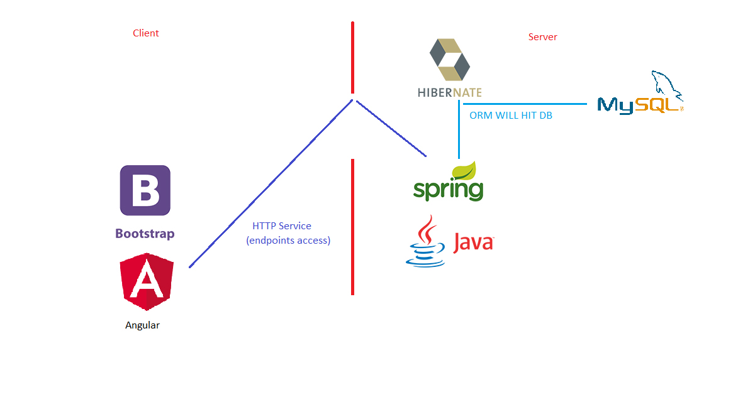
Diagrama client-side si server-side + arhitectura

Slide 4
Product backlog item
4. Tehnologii utilizate:
- HTML5
- CSS3 - Angular
- Java Spring
- Hibernate
- MySQL

Slide 5
ITEM’S FINISHED
1. Back-end:
- Conectare cu MySQL
- Implementare CRUD pe tabela Students din baza de date MySQL stocata online
2. Front-end:
- Configurare proiect Angular2
- Creare serviciu conectare backend
- Creare template design pt viitoarele componente adaugate
- Adaugare functionalitate pentru a accesa CRUD din backend si pentru a putea modela datele din baza de date

Slide 6
TO DO
1. Back-end:
-Implementare functii necesare pentru celelalte tabele
-Implementare filtrare dupa anumite date
-Tratarea erorilor de business
2. Front-end:
Adaugarea tabelelor pentru celelalte date din baza de date
Interfata draguta pentru diferite functii cum ar fi: adaugare de teme, stergerea lor, etc.
3. Revizuirea diagramei UML creata initial si optimizarea acesteia + baza de date.

